Slide 1
第4篇 面向对象的程序设计
第11章 继承与派生
第12章 多态性与虚函数
第13章 输入输出流
第14章 C++工具

Slide 2
第11章 继承与派生

Slide 3
本章主要内容
继承的概念
派生类
访问权限控制
派生类的构造函数和析构函数
多继承
虚基类
继承在软件开发中的重要意义

Slide 4
11.1 继承的概念
类的继承就是根据一个类创建一个新类的过程。
新类自动具有已有类的所有成员，并可根据需要添加更多的成员。
换个角度，从已有类产生新类的过程就是类的派生。
通常将用来派生新类的类称为基类，又称为父类，而将派生出来的新类称为派生类，又称为子类。

Slide 5
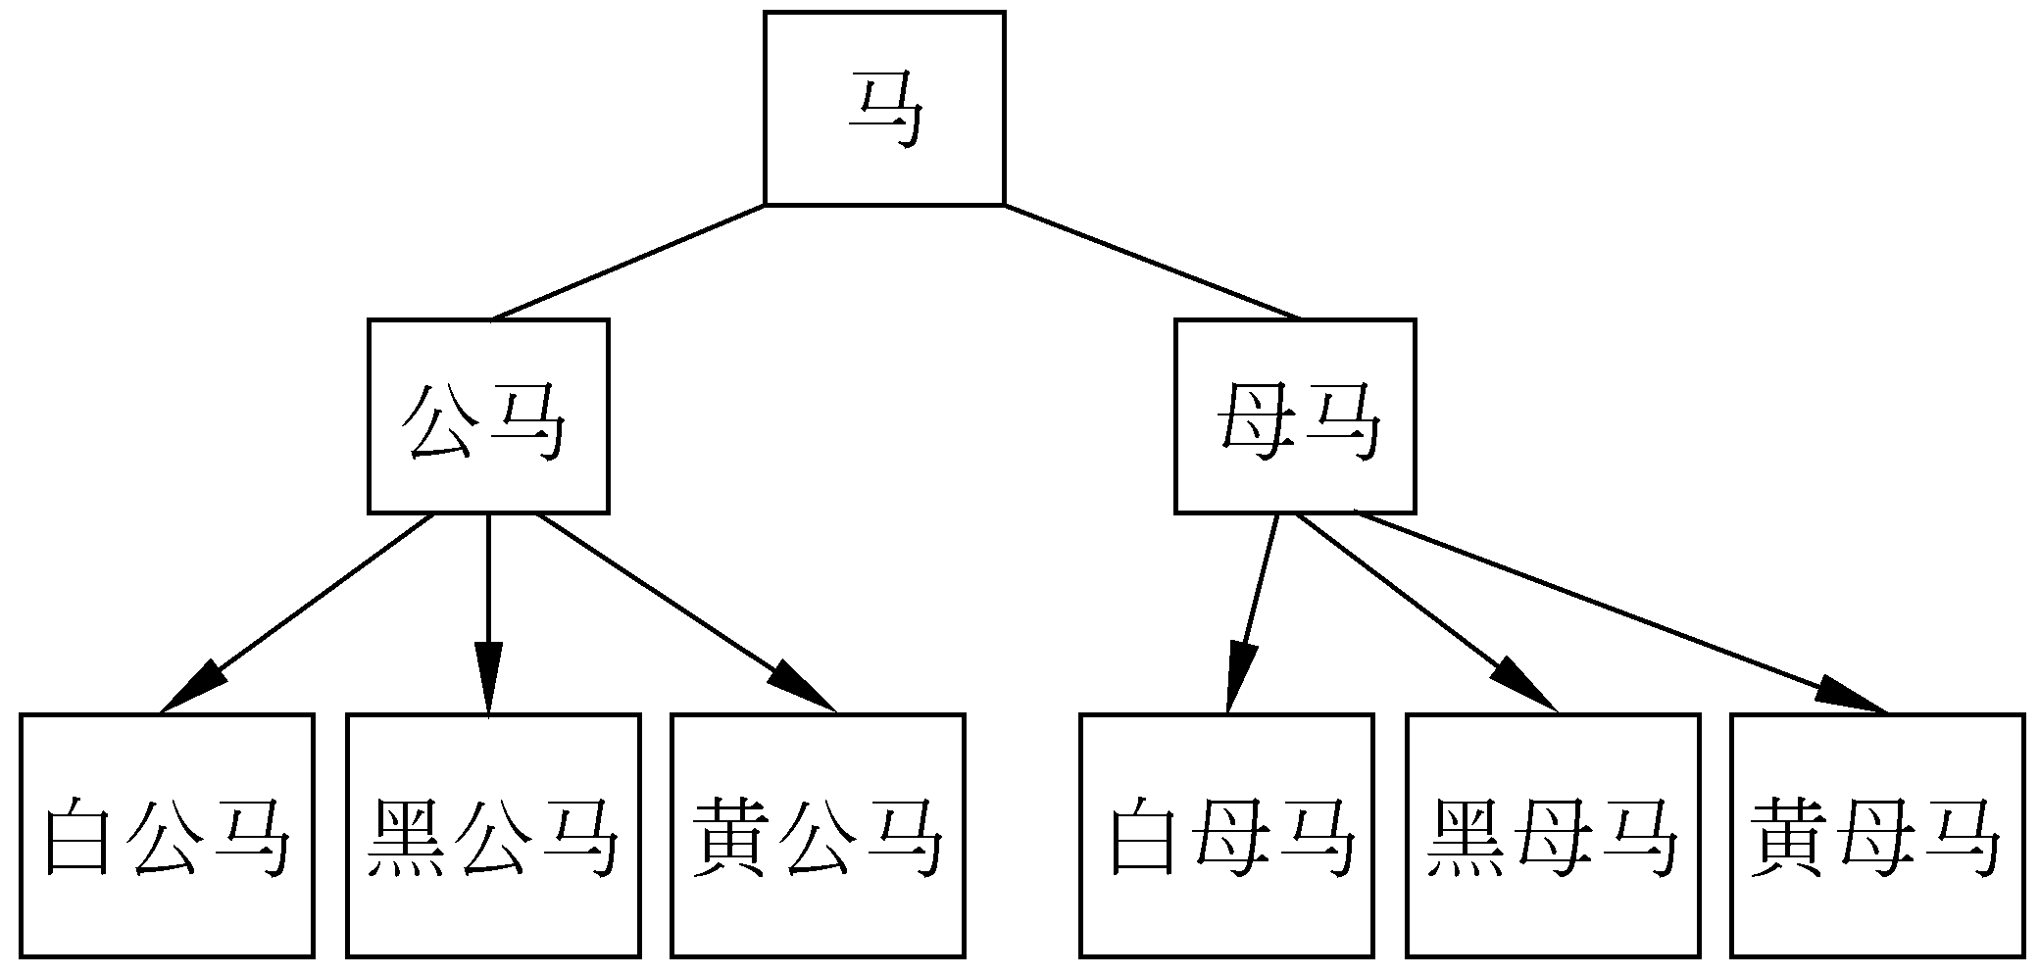
继承案例

Slide 6
派生类
派生类是特殊的基类，基类是派生类的抽象描述。派生类继承了基类的所有特性，但不等同于基类，否则就没有派生的必要了。
继承的作用就是体现特殊与一般的关系，寻找有共性的事物间的差异，求其发展；另一个作用是代码重用，从基类派生子类，无需修改基类的代码，就可以直接调用基类的成员，而自己的代码只需在派生类中实现即可。

Slide 7
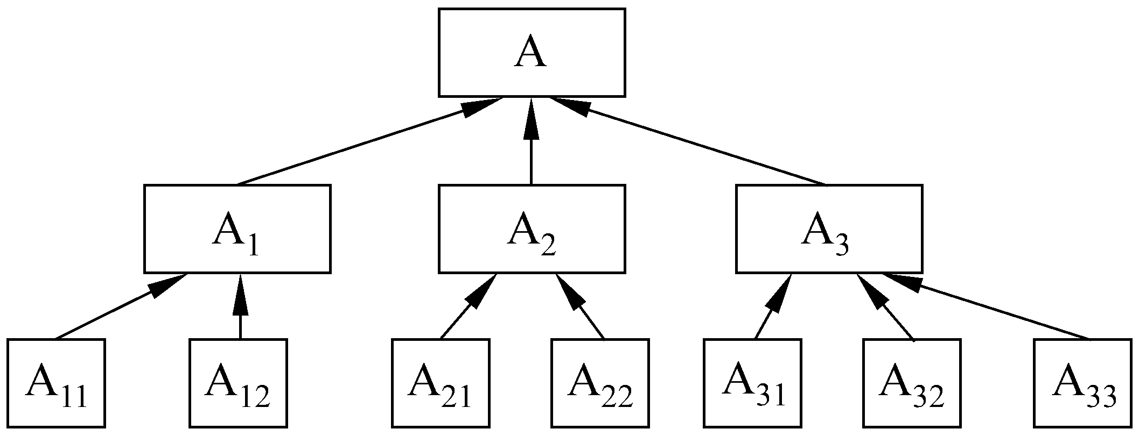
派生类
注意:图中箭头的方向，在本书中约定，箭头表示继承的方向，从派生类指向基类。

Slide 8
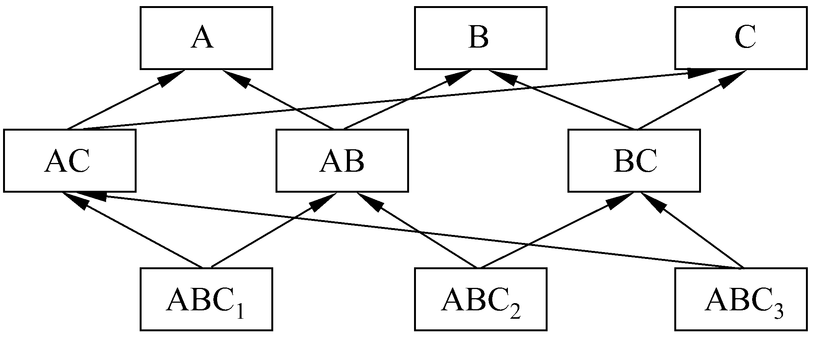
派生类
一个派生类不仅可以从一个基类派生，也可以从多个基类派生。一个派生类有两个或多个基类的称为多重继承(multiple inheritance)，这种继承关系所形成的结构如图所示。

Slide 9
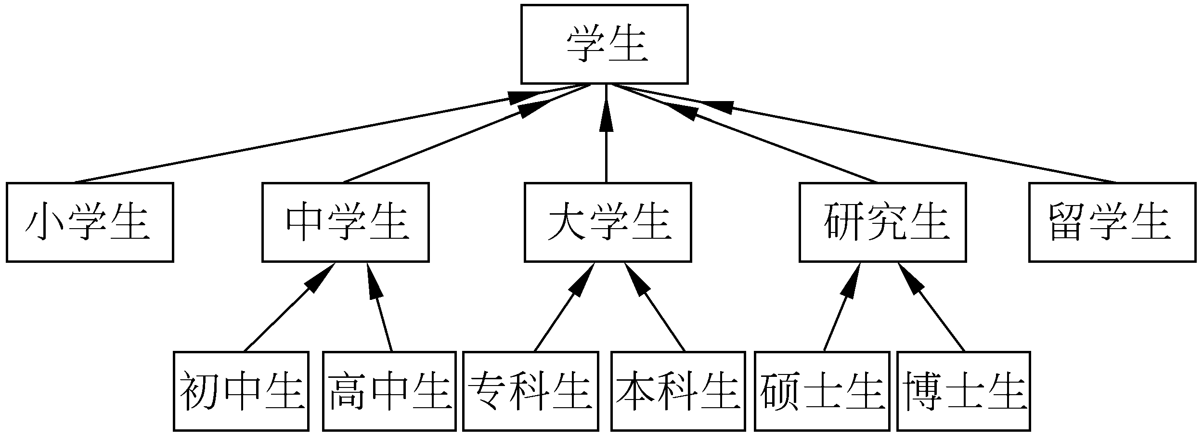
说明:关于基类和派生类的关系，可以表述为: 派生类是基类的具体化，而基类则是派生类的抽象。

Slide 10
11.2 派生类的定义
class <派生类名>:<继承方式> <基类名>
{
<派生类新定义成员>
};
其中，<继承方式>有三种：公有继承、私有继承和保护继承，分别用关键字public、private和protected表示。缺省情况下为私有继承。

Slide 11
派生类的生成过程
分析派生新类的过程可知，派生类的生成经历了三个步骤：
  吸收基类成员:派生类把基类全部的成员(不包括构造函数和析构函数)接收过来，也就是说是没有选择的，不能选择接收其中一部分成员，而舍弃另一部分成员。
  改造基类成员:对这些成员作某些调整。
  添加派生类新成员:根据需要仔细考虑应当增加哪些成员，精心设计。

Slide 12
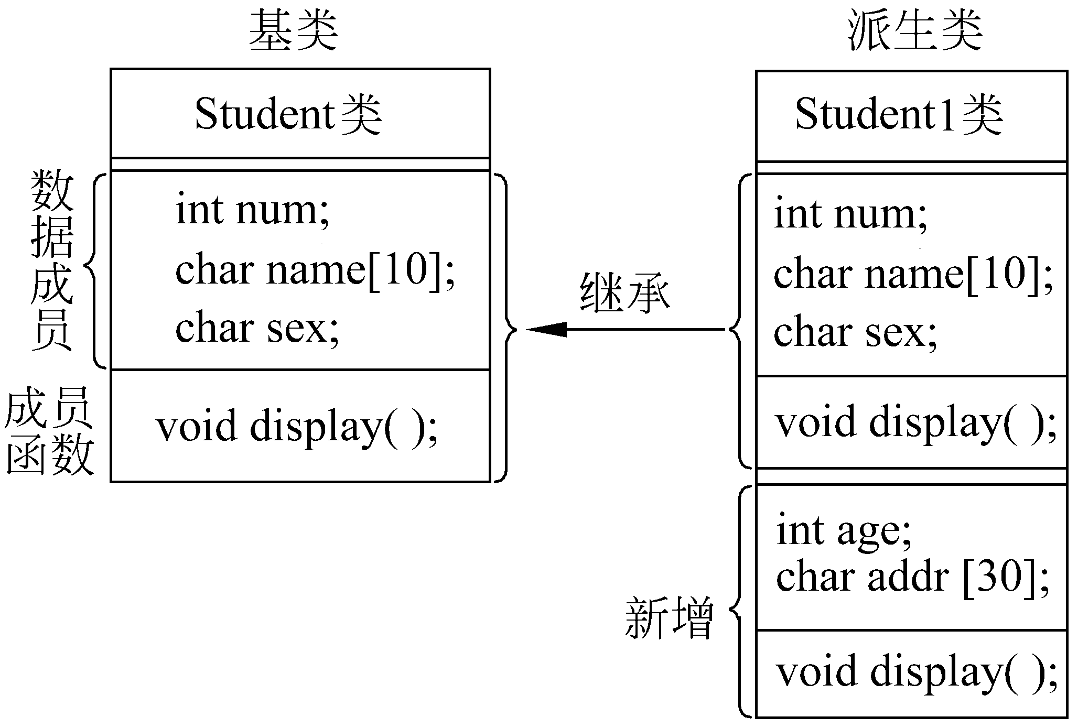
派生类的生成过程

Slide 13
11.3 访问权限控制
不论哪种继承方式，派生类新定义成员均不能直接访问基类的私有成员，只能通过基类的公有成员函数或保护成员函数访问基类的私有数据成员，而基类的私有成员函数根本就不会继承，更谈不上使用。所以，除非仅限于本类使用，否则，一般不将成员函数定义为私有成员。

Slide 14
公有继承的访问权限控制
类的继承方式为公有继承时，在派生类中，继承的基类的公有成员和保护成员的访问属性不变，而对基类的私有成员不可访问。
即基类的公有成员和保护成员被继承后分别作为派生类的公有成员和保护成员，派生类的成员可以直接访问它们，而派生类的成员无法访问基类的私有成员。在类外，派生类的对象可以访问继承下来的基类公有成员。

Slide 15
例访问公有基类的成员。
下面写出类的声明部分:
Class Student//声明基类
{public: //基类公用成员
void get_value( )
{cin>>num>>name>>sex;}
void display( )
{cout<<″ num: ″<<num<<endl;
cout<<″ name: ″<<name<<endl;
cout<<″ sex: ″<<sex<<endl;}
private : //基类私有成员
int num;
string name;
char sex;
};

Slide 16
class Student1: public Student
//以public方式声明派生类Student1
{public:
void display_1( )
{cout<<″ num: ″<<num<<endl;
//企图引用基类的私有成员，错误
cout<<″ name: ″<<name<<endl;
//企图引用基类的私有成员，错误
cout<<″ sex: ″<<sex<<endl;
//企图引用基类的私有成员，错误
cout<<″ age: ″<<age<<endl;
//引用派生类的私有成员，正确
cout<<″ address: ″<<addr<<endl;}
//引用派生类的私有成员，正确
private:
int age;
string addr;
};

Slide 17
可以将派生类Student1的声明改为:
class Student1: public Student//以public方式声明派生类Student1
{public:
void display_1( )
{cout<<″ age: ″<<age<<endl;
//引用派生类的私有成员，正确
cout<<″ address: ″<<addr<<endl;
//引用派生类的私有成员，正确
}
private:
int age;
string addr;
};

Slide 18
私有继承的访问权限控制
当类的继承方式为私有继承时，在派生类中，继承的基类的公有成员和保护成员变为私有成员，而对基类的私有成员不可访问。
即基类的公有成员和保护成员被继承以后作为派生类的私有成员，派生类的成员可以直接访问它们，而派生类的成员无法访问基类的私有成员。在类外，派生类的对象无法访问基类的所有成员。因此，私有继承之后，基类的成员再也无法在以后的派生类中发挥作用，出于这种原因，一般不使用私有继承方式。

Slide 19
将上例中的公用继承方式改为用私有继承方式(基类Student不改)。
可以写出私有派生类如下:
class Student1: private Student//用私有继承方式声明派生类Student1
{public:
void display_1( ) //输出两个数据成员的值
{cout<<″age: ″<<age<<endl; //引用派生类的私有成员，正确
cout<<″address: ″<<addr<<endl;} //引用派生类的私有成员，正确
private:
int age;
string addr;
};请分析下面的主函数:int main( )
{Student1 stud1; //定义一个Student1类的对象stud1
stud1.display(); //错误，私有基类的公用成员函数在派生类中是私有函数
stud1.display_1( ); //正确。Display_1函数是Student1类的公用函数
stud1.age=18; //错误。外界不能引用派生类的私有成员
return 0;
}

Slide 20
保护继承的访问权限控制
当类的继承方式为保护继承时，在派生类中，继承的基类的公有成员和保护成员变为保护成员，而对基类的私有成员不可访问。
即基类的公有成员和保护成员被继承以后作为派生类的保护成员，派生类的成员可以直接访问它们，而派生类的成员无法访问基类的私有成员。在类外，派生类的对象无法访问基类的所有成员。

Slide 21
例在派生类中引用保护成员。
#include <iostream>
#include <string>
using namespace std;
class Student//声明基类
{public: //基类公用成员
void display( );
protected : //基类保护成员
int num;
string name;
char sex;
};
void Student::display( ) //定义基类成员函数
{cout<<″num: ″<<num<<endl;
cout<<″name: ″<<name<<endl;
cout<<″sex: ″<<sex<<endl;
}
class Student1: protected Student //用protected方式声明派生类Student1
{public:
void display1( ); //派生类公用成员函数

Slide 22
private:
int age; //派生类私有数据成员
string addr; //派生类私有数据成员
};
void Student1::display1( ) //定义派生类公用成员函数
{cout<<″num: ″<<num<<endl; //引用基类的保护成员，合法
cout<<″name: ″<<name<<endl; //引用基类的保护成员，合法
cout<<″sex: ″<<sex<<endl; //引用基类的保护成员，合法
cout<<″age: ″<<age<<endl; //引用派生类的私有成员，合法
cout<<″address: ″<<addr<<endl; //引用派生类的私有成员，合法
}
int main( )
{Student1 stud1; //stud1是派生类Student1类的对象
stud1.display1( ); //合法，display1是派生类中的公用成员函数
stud1.num=10023; //错误，外界不能访问保护成员
return 0;
}

Slide 23
例11.4 多级派生的访问属性。
i
f2
j
k
f3
f4
m
f5
n
基类A
公用
保护
保护
私有
公用派生类B
公用
保护
保护
不可访问
公用
保护
私有
保护派生类C
保护
保护
保护
不可访问
保护
保护
不可访问
公用
私有

Slide 24
11.4 派生类的构造函数
派生类构造函数的一般格式如下：
<派生类名>(<总参数表>):<基类名>(<参数表1>)，<子对象名>(<参数表2>)
{
<派生类数据成员的初始化>
};

Slide 25
例:派生类的构造函数。
#include <iostream>
#include<string>
using namespace std;
class Student//声明基类Student
{public:
Student(int n,string nam,char s) //基类构造函数
{num=n;
name=nam;
sex=s; }
~Student( ){ } //基类析构函数
protected: //保护部分
int num;
string name;
char sex ;
};

Slide 26
class Student1: public Student //声明派生类Student1
{public: //派生类的公用部分
Student1(int n,string nam,char s,int a,string ad):Student(n,nam,s)
//派生类构造函数
{age=a;//在函数体中只对派生类新增的数据成员初始化
addr=ad;
}
void show( )
{cout<<″num: ″<<num<<endl;
cout<<″name: ″<<name<<endl;
cout<<″sex: ″<<sex<<endl;
cout<<″age: ″<<age<<endl;
cout<<″address: ″<<addr<<endl<<endl;
}

Slide 27
~Student1( ){ } //派生类析构函数
private: //派生类的私有部分
int age;
string addr;
};
int main( )
{Student1 stud1(10010,″Wang-li″,′f′,19,″115 Beijing Road,Shanghai″);
Student1 stud2(10011,″Zhang-fun″,′m′,21,″213 Shanghai Road,Beijing″);
stud1.show( ); //输出第一个学生的数据
stud2.show( ); //输出第二个学生的数据
return 0;
}

Slide 28
运行结果为:
num:10010
name:Wang-li
sex:f
address: 115 Beijing Road,Shanghai
num:10011
name:Zhang-fun
sex:m
address: 213 Shanghai Road,Beijing

Slide 29
派生类的析构函数
由于基类的析构函数也不能被继承，因此，派生类的析构函数必须通过调用基类的析构函数来做基类的一些清理工作。
调用顺序是：先调用派生类的析构函数，再调用对象成员类的析构函数（如果有对象成员），最后调用基类的析构函数，其顺序与调用构造函数的顺序相反。

Slide 30
11.5 多重继承
根据派生类继承基类的个数，将继承分为单继承和多继承。
当派生类只有一个基类时称为单继承，以上所讨论的都是单继承。
当派生类有多个基类时称为多继承。单继承可以看作是多继承的一个特例，多继承可以看作是多个单继承的组合，它们有很多相同特性。

Slide 31
多继承的定义格式
多继承可以看作是单继承的扩展，派生类与每个基类之间的关系可以看作是一个单继承。在C++中，多继承的定义格式如下：
class <派生类名>:<继承方式> <基类名1>，…，<继承方式> <基类名n>
{
<派生类新定义成员>
};

Slide 32
例: 声明一个教师(Teacher)类和一个学生(Student)类，用多重继承的方式声明一个研究生(Graduate)派生类。教师类中包括数据成员name(姓名)、age(年龄)、title(职称)。学生类中包括数据成员name1(姓名)、age(性别)、score(成绩)。在定义派生类对象时给出初始化的数据，然后输出这些数据。

Slide 33
#include <iostream>
#include <string>
using namespace std;
class Teacher//声明类Teacher(教师)
{public: //公用部分
Teacher(string nam,int a, string t) //构造函数
{name=nam;
age=a;
title=t;}
void display( ) //输出教师有关数据
{cout<<″name:″<<name<<endl;
cout<<″age″<<age<<endl;
cout<<″title:″<<title<<endl;
}
protected: //保护部分
string name;
int age;
string title; //职称
};

Slide 34
class Student //定义类Student(学生)
{public:
Student(char nam[],char s,float sco)
{strcpy(name1,nam);
sex=s;
score=sco;} //构造函数
void display1( ) //输出学生有关数据
{cout<<″name:″<<name1<<endl;
cout<<″sex:″<<sex<<endl;
cout<<″score:″<<score<<endl;
}
protected: //保护部分
string name1;
char sex;
float score; //成绩
};

Slide 35
class Graduate:public Teacher,public Student
//声明多重继承的派生类Graduate
{public:
Graduate(string nam,int a,char s, string t,float sco,float w):
Teacher(nam,a,t),Student(nam,s,sco),wage(w) { }
void show( ) //输出研究生的有关数据
{cout<<″name:″<<name<<endl;
cout<<″age:″<<age<<endl;
cout<<″sex:″<<sex<<endl;
cout<<″score:″<<score<<endl;
cout<<″title:″<<title<<endl;
cout<<″wages:″<<wage<<endl;
}
private:
float wage; //工资
};

Slide 36
int main( )
{Graduate grad1(″Wang li″,24,′f′,″assistant″,89.5,1234.5);
grad1.show( );
return 0;
}
程序运行结果如下:
name: Wang-li
age: 24
sex:f
score: 89.5
title: assistance
wages: 1234.5

Slide 37
多重继承派生类的构造函数
多重继承派生类的构造函数形式与单继承时的构造函数形式基本相同，只是在初始表中包含多个基类构造函数。如:
派生类构造函数名(总参数表列): 基类1构造函数(参数表列), 基类2构造函数(参数表列), 基类3构造函数 (参数表列)
{派生类中新增数成员据成员初始化语句}

Slide 38
多重继承派生类的构造函数
说明:各基类的排列顺序任意。派生类构造函数的执行顺序同样为: 先调用基类的构造函数，再执行派生类构造函数的函数体。调用基类构造函数的顺序是按照声明派生类时基类出现的顺序。

Slide 39
多重继承引起的二义性问题
多重继承可以反映现实生活中的情况，能够有效地处理一些较复杂的问题，使编写程序具有灵活性，但是多重继承也引起了一些值得注意的问题，它增加了程序的复杂度，使程序的编写和维护变得相对困难，容易出错。其中最常见的问题就是继承的成员同名而产生的二义性(ambiguous)问题。
如果类A和类B中都有成员函数display和数据成员a，类C是类A和类B的直接派生类。
分别讨论下列3种情况:

Slide 40
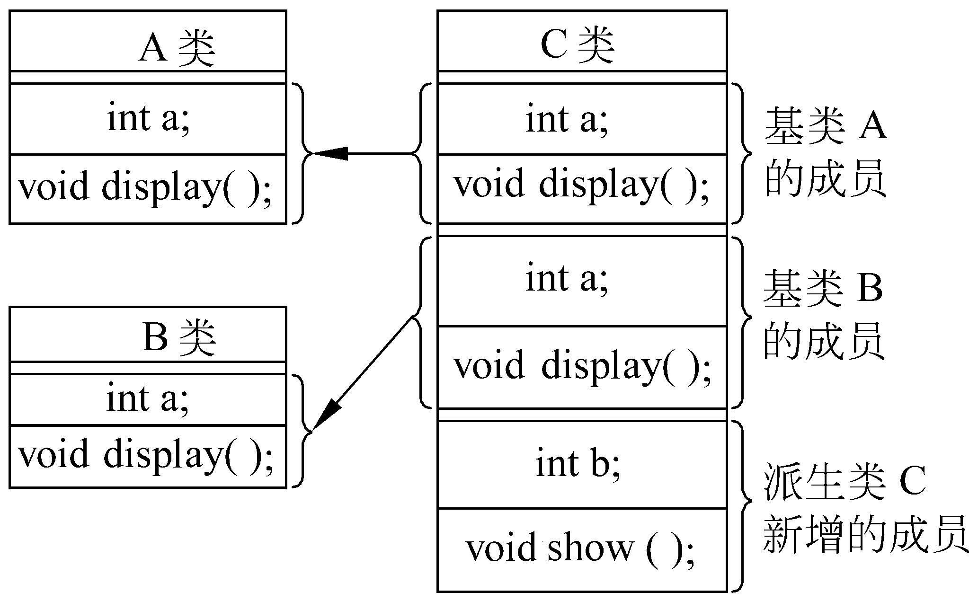
(1) 两个基类有同名成员。

Slide 41
(2) 两个基类和派生类三者都有同名成员。

Slide 42
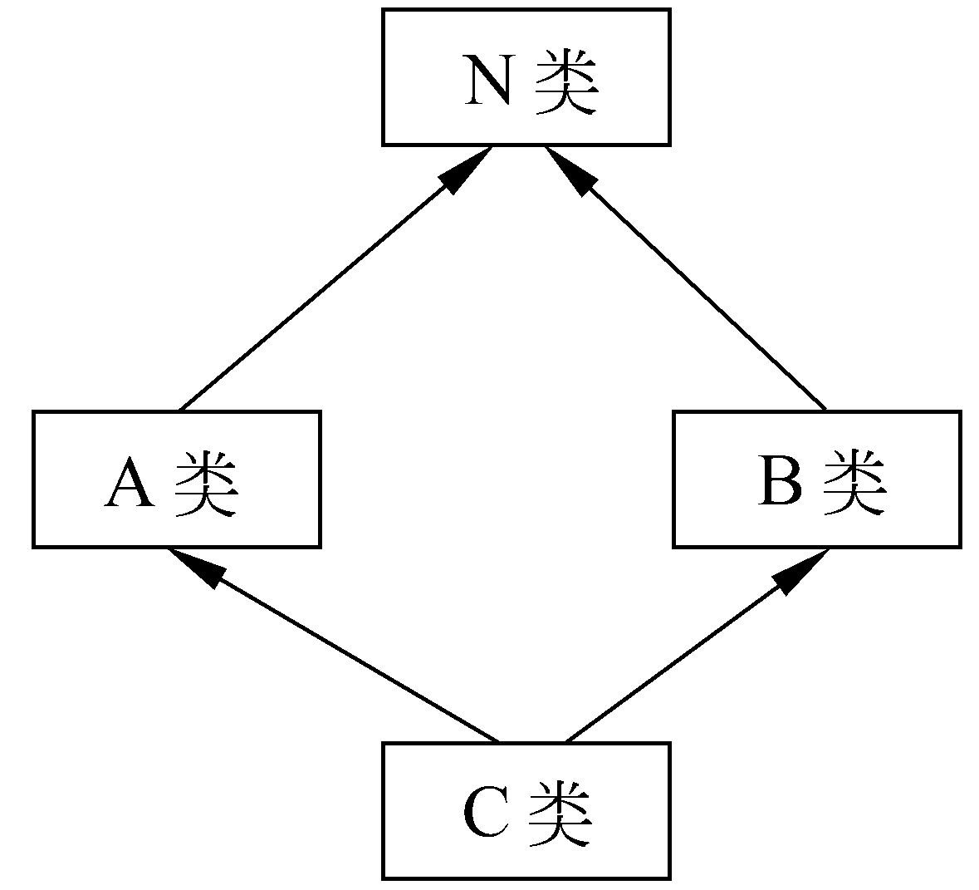
(3) 如果类A和类B是从同一个基类派生的，
图11.18

Slide 43
11.6 虚基类
在派生类中对基类成员的访问应该是唯一的。
但是，在多继承方式下，可能造成对基类中某个成员的访问出现不唯一的情况，称为对基类成员访问的二义性问题。
解决的办法是用作用域运算符“::”进行限定，另外还可以设置虚基类来解决此问题。

Slide 44
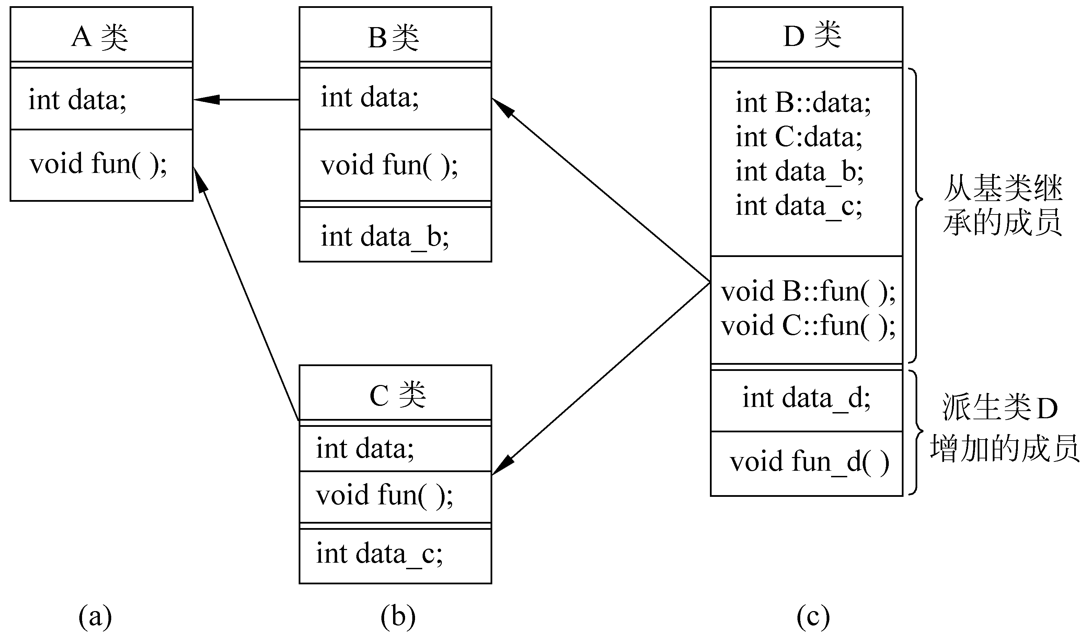

Slide 45
现在，将类A声明为虚基类，方法如下:
class A//声明基类A
{…};
class B :virtual public A
//声明类B是类A的公用派生类，A是B的虚基类
{…};
class C :virtual public A
//声明类C是类A的公用派生类，A是C的虚基类
{…};
注意: 虚基类并不是在声明基类时声明的，而是在声明派生类时，指定继承方式时声明的。因为一个基类可以在生成一个派生类时作为虚基类，而在生成另一个派生类时不作为虚基类。

Slide 46
虚基类的定义格式
class <派生类名>:virtual <继承方式><共同基类名>
说明:经过这样的声明后，当基类通过多条派生路径被一个派生类继承时，该派生类只继承该基类一次。

Slide 47
虚基类的初始化
虚基类的初始化与一般多继承的初始化在语法上相同，但构造函数的调用顺序有所不同，规则如下：
  先调用虚基类的构造函数，再调用非虚基类的构造函数。
  若同一层次中包含多个虚基类，其调用顺序按定义时顺序。
  若虚基类由非虚基类派生而来，则仍按先调用基类构造函数，再调用派生类构造函数的顺序。

Slide 48
11.7 继承在软件开发中的重要意义
有了继承，使软件的重用成为可能。继承是C++和C的最重要的区别之一。
由于C++提供了继承的机制，这就吸引了许多厂商开发各类实用的类库。用户将它们作为基类去建立适合于自己的类(即派生类)，并在此基础上设计自己的应用程序。
类库的出现使得软件的重用更加方便，现在有一些类库是随着C++编译系统卖给用户的。

Slide 49
对类库中类的声明一般放在头文件中，类的实现(函数的定义部分)是单独编译的，以目标代码形式存放在系统某一目录下。
用户使用类库时，不需要了解源代码，但必须知道头文件的使用方法和怎样去连接这些目标代码(在哪个子目录下)，以便源程序在编译后与之连接。

Slide 50
由于基类是单独编译的，在程序编译时只需对派生类新增的功能进行编译，这就大大提高了调试程序的效率。如果在必要时修改了基类，只要基类的公用接口不变，派生类不必修改，但基类需要重新编译，派生类也必须重新编译，否则不起作用。

Slide 51
人们为什么这么看重继承，要求在软件开发中使用继承机制，尽可能地通过继承建立一批新的类？
(1) 有许多基类是被程序的其他部分或其他程序使用的，这些程序要求保留原有的基类不受破坏。
(2) 用户往往得不到基类的源代码。
(3) 在类库中，一个基类可能已被指定与用户所需的多种组件建立了某种关系，因此在类库中的基类是不容许修改的。
(4) 实际上，许多基类并不是从已有的其他程序中选取来的，而是专门作为基类设计的。
(5) 在面向对象程序设计中，需要设计类的层次结构，从最初的抽象类出发，每一层派生类的建立都逐步地向着目标的具体实现前进。

